Slide 1
Galicia na idade media
A cantiga de amigo

Slide 2
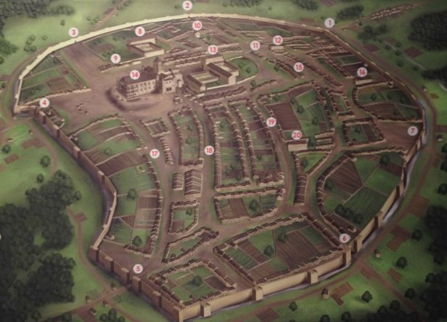
A Galicia medieval
Estrutura da social: sociedade feudal:
  Labregos (maioría), artesáns e comerciantes, nobres (poder político e terras), o rei.
En Galicia: época de gran desenvolvemento.
Melloras:
  Agricultura: máis cultivos, diversifícase a produción, mellores apeiros para traballar.
  Comercio: artesáns e comercio terrestre e marítimo a longa distancia.
  Poboación: novos núcleos urbanos. Crece a poboación rural e urbana.
  Santiago de Compostela: consolídase como a cidade máis importante.
  Galicia pertencía desde o século VIII ao reino de León e Asturias. Durante algún momentos dos séculos XI e XII foi reino independente.

Slide 3
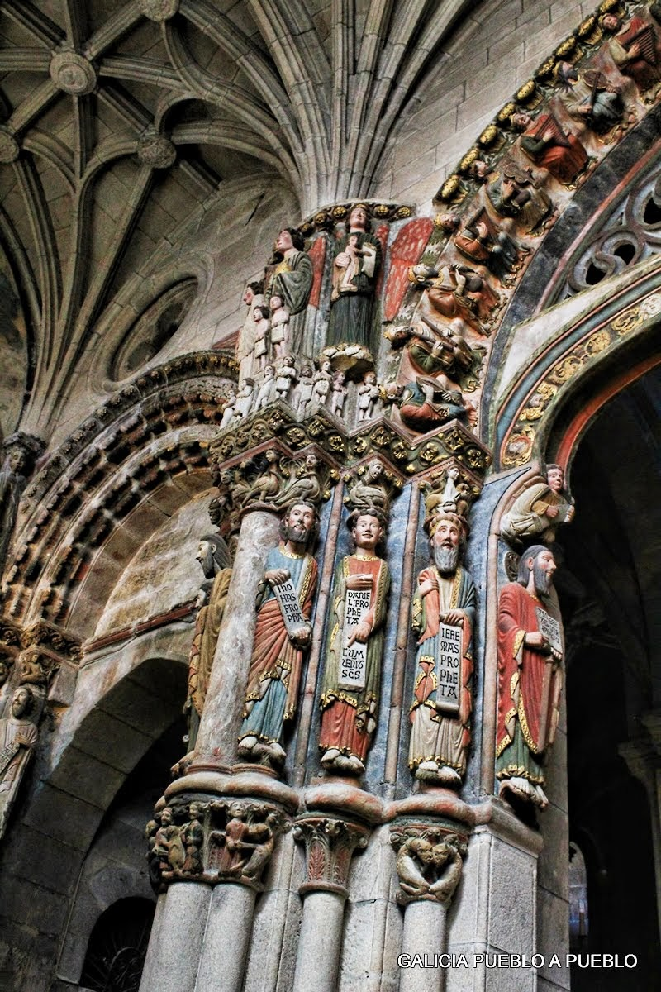
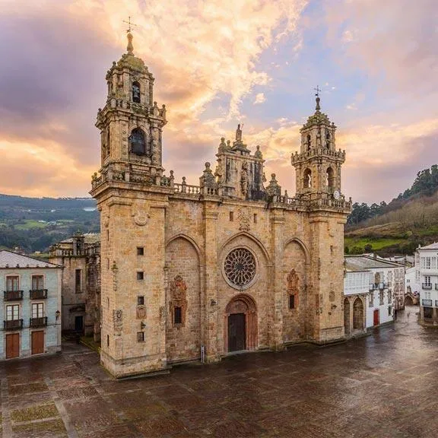
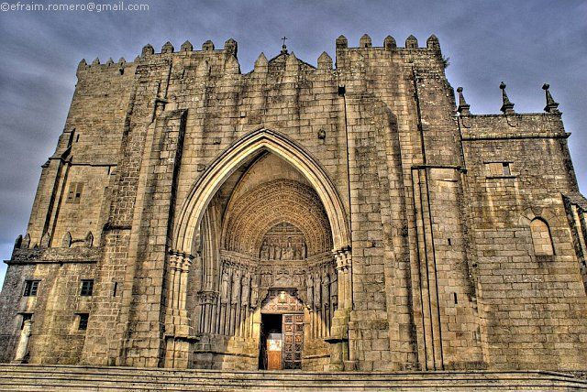
Cultura artística na Galicia medieval
Época dunha extraordinaria cultura literaria e artística.
Na arquitectura: arte románica en esplendor nos séculos XI a XIII
  Catedrais de Santiago, Lugo, Tui, Ourense e Mondoñedo, mosteiros e igrexas.
Na literatura: máis de 2000 composición poéticas en galego-portugués.

Slide 4
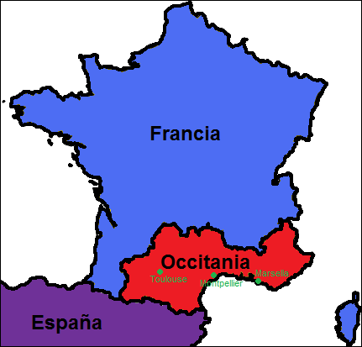
A literatura medieval
Hai textos narrativos e poéticos (CANTIGAS).
Como se xerou?
  Unha tradición popular moi rica.
  A influencia da lírica provenzal ou occitana chegada a través do camiño de Santiago.
LÍRICA MEDIEVAL: conxunto de composicións poéticas (1.680 cantigas) escritas en galego-portugués desde finais do século XII a mediados do século XIV.
A perfección das cantigas conservadas fainos pensar nunha gran tradición oral anterior.
As cantigas chegaron a nós en manuscritos que chamamos CANCIONEIROS.

Slide 5
Os cancioneiros e pergamiños
(aparecidos a principios do século XX)
CANCIONEIRO | ONDE ESTÁ | CANDO SE COPIOU | Nº CANTIGAS | TIPO CANTIGA
DA AJUDA | Lisboa | Fins XIII | 310 | Amor
DA BIBLIOTECA NACIONAL | Lisboa | Copia do XVI feita en Italia | 1700 | Todos os xéneros
DA VATICANA | Biblioteca do Vaticano | Copia do XVI feita en Italia | 1200 | Todos os xéneros
PERGAMIÑO VINDEL
7 cantigas de amigo de Martín Codax, 6 coa transcrición musical.
PERGAMIÑO SHARRER
7 cantigas de amor de D. Denís de Portugal coa transcrición musical.

Slide 6
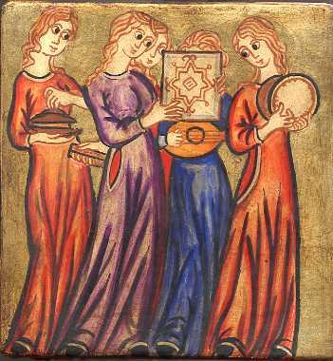
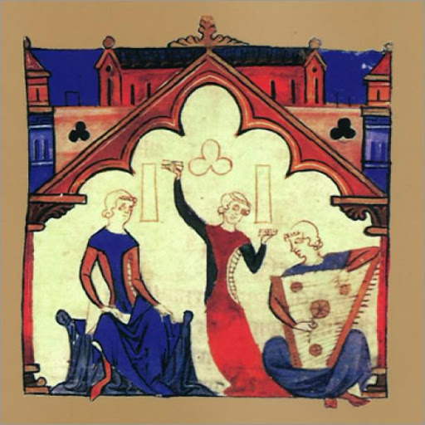
Autores e intérpretes
Cantigas para seren cantadas na corte (para nobreza e realeza), acompañadas de música e baile.
Trobador: membro da nobreza que compoñía as cantigas (letra e música).
Segrel: membro da pequena nobreza, a fidalguía, interpretaban as súas propias composicións.
Xograr: persoa do pobo que vive de interpretar as cantigas dos trobadores, soe tocar algún instrumento. Algúns escriben as súas composicións (ridiculizados por atreverse).
Menestrel: intérprete musical.
Soldadeira: mulleres que acompañaban o espectáculo cantando e bailando. A máis citada foi María Balteira.

Slide 7
TIPOS DE CANTIGAS
LÍRICA PROFANA (NON RELIXIOSA)
  Temática amorosa:
    Cantigas de amigo
    Cantigas de amor
  Temática satírica ou burlesca:
    Cantigas de escarnio e maldicir
  Xéneros menores (con menor nº de composicións):
    Pranto, tenzón e pastorela
LÍRICA RELIXIOSA
  Cantigas de Santa María: dirixidas á Virxe e escritas por Alfonso X o Sabio.

Slide 8
A cantiga de amigo
Composicións breves nas que unha moza solteira se dirixe ao seu amado (case sempre ausente), coa palabra AMIGO.
A moza diríxese a nai, á unha irmá, a unha amiga ou a elementos da natureza (CONFIDENTES).
Orixe: proceden dunha lírica popular autóctona modelada pola influencia provenzal.
Temática: tristeza pola ausencia do amigo ou alegría polo encontro con el.
O autor é sempre un home (trobador ou xograr) aínda que a voz que fala é a dunha muller.
Valores simbólicos: CERVO= namorado; AUGAS= a moza, a virxinidade; FONTES= lugar de encontro; MAR= a paixón amorosa; VENTO= a masculinidade

Slide 9
Recursos formais da cantiga de amigo
Baséanse na repetición (porque eran composicións para seren cantadas).
PARALELISMO:
  Repetición dun verso na estrofa seguinte con lixeiras variacións ao final do verso.
LEIXAPRÉN:
  Repetición do segundo verso dunha estrofa como primeiro verso dúas estrofas despois.
REFRÁN:
  Repetición de un ou máis versos ao final de cada estrofa.

Slide 10
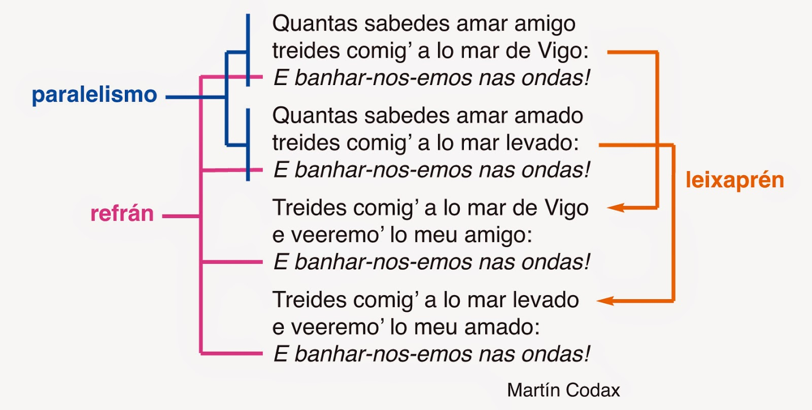
RECURSOS FORMAIS

Slide 11
Tipos de cantigas de amigo
Bailadas:
  unha rapaza invita ao baile pola alegría do encontro co amigo.
Barcarolas ou mariñas:
  a ambientación é no mar.
Cantigas de romaría:
  o encontro co amigo prodúcese nunha ermida en romaría
Albas ou alboradas:
  narra a separación dos amantes ao mencer.

